Slide 1
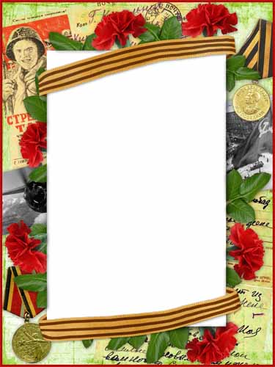
Составила воспитатель МБДОУ ДС № 33 «Журавлик» г. Туапсе Лапушинская Лилия Курбангалеевна
Этих дней не смолкнет слава!

Slide 3
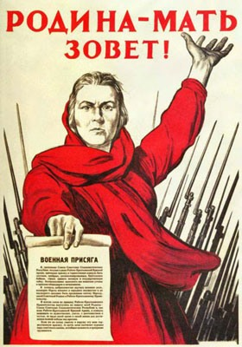

Slide 10
Орден Отечественной Войны I степени

Slide 14
Алексей Иванович Кошкин – участник Великой Отечественной войны, командир взвода автоматчиков 1-го ударного отряда особого назначения Туапсинского оборонительного района 18-й армии Закавказского фронта; Герой Советского Союза. Погиб у горы Семашхо.

Slide 15
Улицы нашего города названные в честь героев войны Петрова Галина Константиновна медицинская сестра 386-го отдельного батальона морской пехоты Новороссийской военно-морской базы Черноморского флота, главстаршина. Герой Советского Союза.

Slide 16
Говоров Леонид Александрович – маршал, Герой Советского Союза, командовал Ленинградским фронтом.

Slide 17
Георгий Константинович Жуков – маршал, Герой Советского Союза, заместитель Верховного Главнокомандующего, командовал фронтами.

Slide 19
Список использованных ресурсов:
images.yandex.ru›
http://ru.wikipedia.org/wiki/Туапсе
http://www.warheroes.ru/

